Slide 1
《荷塘月色》

Slide 2
荷 花
莲花
芙蓉
芙蕖[qú]
菡萏(hàn dàn)

Slide 3
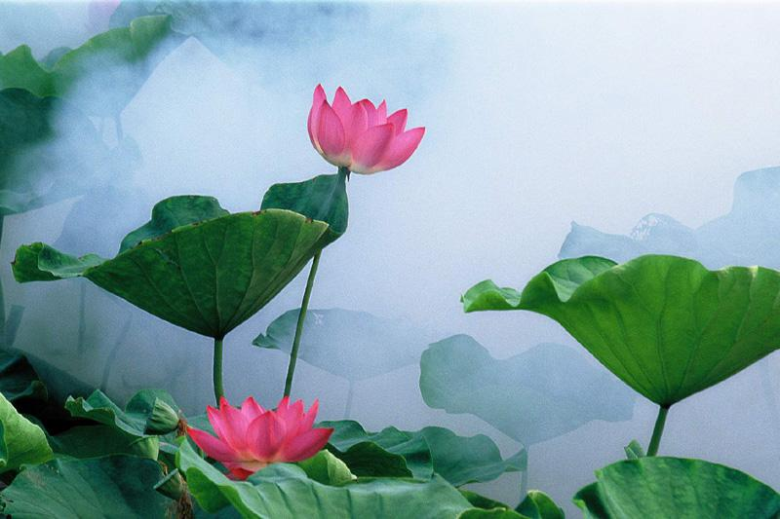
杨万里《晓出净慈寺送林子方》
毕竟西湖六月中，
风光不与四时同。
接天莲叶无穷碧，
映日荷花别样红。

Slide 4
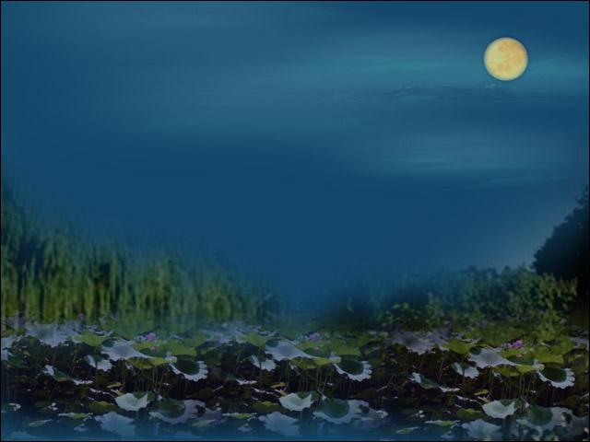
白天的荷塘如此美丽，夜晚的荷塘，在柔柔的月光下是否更美呢？

Slide 5
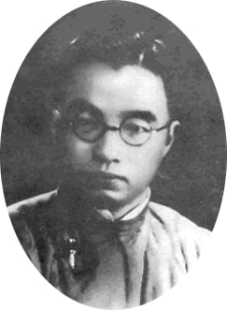
作者简介
朱自清(1898－1948),原名自华，号秋实，取春华秋实之意。为勉励自己在困境中不丧志，保持清白，便取《楚辞》中“宁廉洁正直以自清乎”中“自清”。字佩弦。生于江苏东海县，祖籍浙江绍兴，自祖父以来定居扬州，所以自称扬州人。1920年毕业于北京大学的哲学系，在江浙等地的中学任教。1925年任清华大学教授。是著名的散文家、诗人、学者、民主战士。

Slide 6


1923年发表长诗《毁灭》，震动了当时诗坛。
1924年出版诗集《踪迹》。
1925年任清华大学的教授，创作
转向散文，同时开始研究古典文学。
1928年出版散文集《背影》
《欧游杂记》，成了著名的散文家。
朱自清一生著作20多种，200多
万字。散文代表作有《背影》《春》
《荷塘月色》《威尼斯》《匆匆》
《桨声灯影里的秦淮河》《绿》等等。其中《桨声灯影里的秦淮河》被时人誉为“白话美文的模范”。
朱自清
（1898—1948）

Slide 7
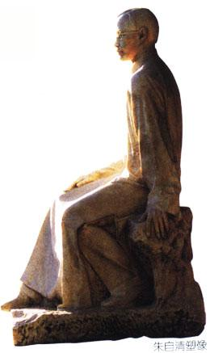
朱自清，是毛泽东称颂的“表现了我们民族的英雄气概”的著名作家、学者、民主战士。毛泽东曾热烈赞扬其“宁死不领美国救济粮”的高尚气节。

Slide 8
快速阅读全文
要求:
（1）概括每自然段的段意，理清文章结构。
(2）找出表明游踪的词语。
（3）划出直接表明作者情感变化的句子。
(3)归纳作者的感情变化过程。

Slide 9
快速浏览课文,概括每段大意：
本文写了朱自清一次怎样的经历?
——月下散步

Slide 10
1.本文写了作者的一次月下散步的经历,作者为什么深更半夜的时候去月下散步呢?用原文中的话回答。
——心里颇不宁静
文眼
2.这句话在文章的结构和内容上有什么作用？
结构上：文章的“文眼”。
内容上： ①为全文奠下忧伤的情感基调。
②造成一种悬念，引出下文。

Slide 11
作者为什么内心不平静呢？
1927年7月，蒋介石发动“四•一二”反革命政变之后，白色恐怖笼罩了中国大地。旧时代正在崩坏，新时局尚未到来。知识分子不满黑暗现实，向往自由生活，但颓丧和骚动使得他们惶惶然，看不清前进的方向。
作者在此想躲开恼人的现世，求得短暂的安宁。所以清清冷冷的荷塘也成为超脱世尘的绝妙世界。

Slide 12
思考：
本文的线索是什么?

Slide 13
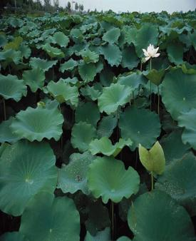
找出游踪
小径
家
小径
荷塘

Slide 14

出门
1.不静
小径
归来
2.求静
4.出静
3.得静
荷塘
明线：作者的游踪
文章的线索：
（圆形结构）
暗线：作者的情感变化

Slide 15
在理清线索的基础上理清行文思路
去荷塘
荷塘
观赏
心里颇不宁静
月色
淡淡的喜悦
四周
淡淡的哀愁
采莲
淡淡的喜悦
联想
西洲曲
淡淡的哀愁
回到家中
依旧不宁静
景语皆情语
情景交融
情
景

Slide 16
从哪些句子可以看出作者的思绪变化？
1、这几天心里颇不宁静。
2、这一片天地好像是我的；我也像超出了平常的自己，到了另一个世界里。
这是独处的妙处，我且受用这无边的荷香月色好了。
3、但热闹是他们的，我什么也没有。
这真是有趣的事，可惜我们现在早已无福消受了。
4、这令我到底惦着江南了。——这样想着，猛一抬头，不觉已是自己的门前。

Slide 17
朱自清的散文美在哪里？
写景美、语言美……
主要体现在哪几段？
—— 4、5、6 三段

Slide 18
写 景：
首先要选择描写对象
其次要抓住对象特征
再次要善用描写方法
第四段主要的描写对象有几个？
作者抓住了哪些特征？
运用了哪些描写方法？

Slide 19
曲曲折折的荷塘上面,弥望的是田田的叶子。叶子出水很高,像亭亭的舞女的裙。层层的叶子中间,零星地点缀着些白花,有袅娜地开着,有羞涩的打着朵儿的;正如一粒粒的明珠,又如碧天里的星星.微风过处,送来缕缕清香,仿佛远处高楼上渺茫的歌声似的。这时候叶子与花也有一丝的颤动，像闪电般，霎时传过荷塘的那边去了。叶子本是肩并肩密密的挨着，这便宛然有了一道凝碧的波痕。叶子底下是脉脉的流水，遮住了，不能见一些颜色；而叶子却更见风致了。
作者在第4段中选取了月下荷塘的哪些景物来描写?景物顺序是如何安排的？突出了景物的哪些特点，寄寓了作者怎样的感情?

Slide 20
讨论1：作者在第4段中选取了月下荷塘的哪些景物来描写?景物顺序是如何安排的？突出了景物的哪些特点，寄寓了作者怎样的感情?
这一段依次写了荷叶、荷花、荷香、荷波和流水（荷韵）。
定点观察，由近及远，由上到下，先静态后动态，写景的层次极为清晰。
这一段主要是写月下的荷塘，虽没有直接写月色，但所有景物都在月色的笼罩之下。体现了素淡朦胧，优美宁静的特点，寄寓了作者淡淡的喜悦之情。

Slide 21
讨论2：
文学的精彩之处不在于写了什么，更在于怎样写的。找出文中运用了那些修辞手法描写荷叶、荷花、荷香的。

Slide 22
思考：以亭亭的舞女的裙来比喻叶子有什么妙处？
以亭亭的舞女的裙来比喻叶子，有一种舒展、旋转的美。荷叶本是静的，作者想像它是动的，这是以动写静，以虚写实。

Slide 23

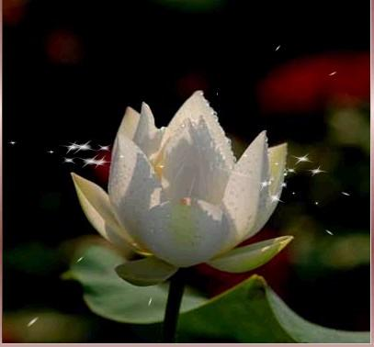
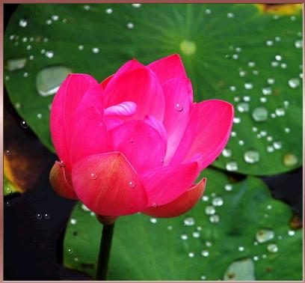
用写女子姣美神态的词来写荷花，
赋予荷花生命的活力和感情，拟人手法
写出了荷花的情态美。
用博喻（用两个或两个以上的喻体从不同角度反复描绘说明同一个本体的比喻句）写出了月光下的荷花色彩与光华。
思考：用比喻拟人手法来写荷花有什么作用？

Slide 24
小结
（上）
（下）
荷叶
荷花
荷香
荷波
视觉
嗅觉、听觉
袅娜
羞涩
（近
田田
缕缕
脉脉
远）
清香
风致
羞涩
仿佛远处
高楼上渺
茫的歌声
宛然有了一道凝碧的波痕
像亭亭的
舞女的裙
像明珠、星星、美人
静中有动
比喻
比喻、拟人
通感
比喻

Slide 25
修辞手法：通感
通感是一种特殊的比喻。通感是把人们的各种感觉（视觉、听觉、嗅觉、味觉、触觉）通过比喻或形容词沟通起来的修辞方式。通感也叫移觉。
举例：（1）她笑得很甜。（视觉转为味觉）
（2）人靓歌甜。 （听觉转为味觉）
思考：找出本段运用了通感手法的句子，
指出通感的用法以及其艺术效果。

Slide 26
微风过处，送来缕缕清香，仿佛远处高楼上渺茫的歌声似的。
荷香和歌声的相似处：断断续续，若有若无，轻淡缥缈。荷香本是嗅觉的可感形象，作者却把它比作“远处高楼上渺茫的歌声”，使其转化为听觉的形象，把嗅觉、听觉交织在一起，启迪读者更加深远地想象和联想。而这样的感觉也只有在静静的月夜下才感受得到，就更突出了宁静的氛围。

Slide 27
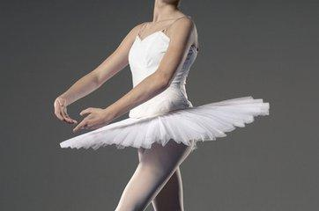
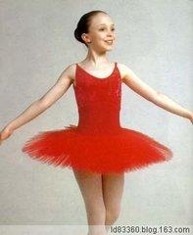
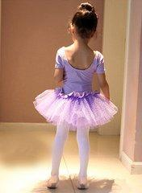
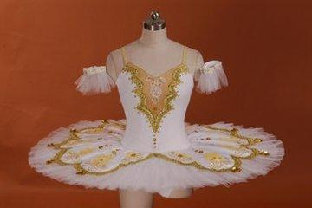
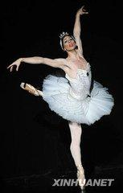
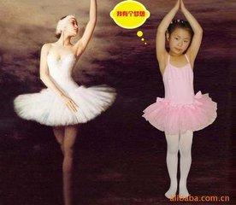

Slide 28
月光如流水一般,静静地泻在这一片叶子和花上。薄薄的青雾浮起在荷塘里。叶子和花仿佛在牛乳中洗过一样;又像笼着轻纱的梦。虽然是满月,天上却有一层淡淡的云,所以不能朗照;但我以为这恰是到了好处——酣眠固不可少,小睡也别有风味的。月光是隔了树照过来的,高处丛生的灌木,落下参差的斑驳的黑影;弯弯的杨柳的稀疏的倩影,却又像是画在荷叶上。塘中的月色并不均匀,但光与影有着和谐的旋律,如梵婀玲上奏着的名曲。
第5段是从哪几个方面来描写荷塘上的月色
的?是怎样描写的？写出了景物的什么特点？

Slide 29
如水静泻 薄雾浮起
实
月光
月影
（ ）
（ ）
荷塘上的月色
牛乳洗过 梦笼轻纱 风味小睡
虚
朦胧和谐
灌木的黑影 杨柳的倩影
实
光和影的和谐像名曲
虚

Slide 30
月光如流水一般，静静地 在这
一片叶子和花上。薄薄的青雾
起在荷塘里。叶子和花仿佛在牛
乳中洗过一样，又像笼着青纱的梦。
泻
浮
为什么说“泻”“浮”二字点活了
月光和雾气呢？可否用“照”替代
“泻”，用“漂”替代“浮”呢？

Slide 31
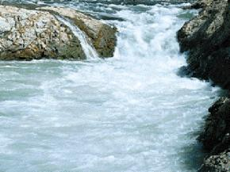
泻
泻唤起了人们对流水的想象，巧妙地写出了月光流动的情态，给人以力量和动感，化静为动，生动活泼。
“照”字则不能与“流水”相照应，且呆板没有新意。

Slide 32
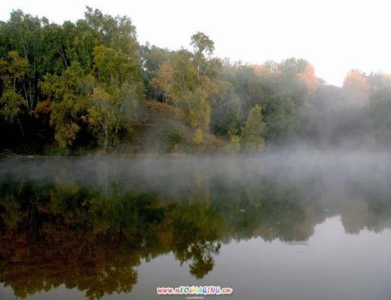
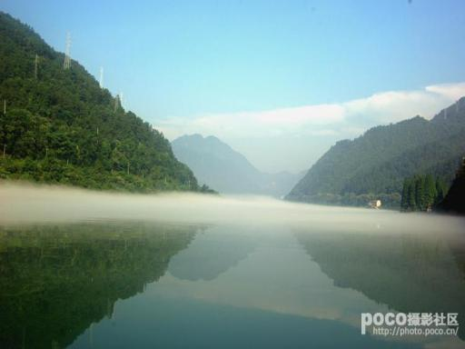
“浮” 写出了雾的轻飘状态。我们还可以想象出水气由下而上轻轻升腾，慢慢扩散，弥漫整个荷塘的样子，静中有动，且与“笼”形成照应，能形成朦胧的意境。
浮
动
静

Slide 33
洗
写出了“叶子和花”在月光映照下一种奶白色而又娇艳欲滴的状态。
笼、梦
衬托月光的柔和、朦胧。

Slide 34
弯弯的杨柳的稀疏的倩影，却又像是画在荷叶上。
画
生动逼真地描绘了荷叶上投影的月色的“倩影”——真且美。
小结： 传神的动词，从不同的角度写出淡月辉映下的荷塘里雾光叶色、水气交相杂糅的朦胧景象，使难状之景生动逼真、活现。

Slide 35
赏析句子
“虽然是满月，天上却有一层淡淡的云，所以不能朗照；但我以为这恰是到了好处——酣眠固不可少，小睡也别有风味的。”
“酣眠”“小睡”分别比喻什么？“这”指代什么？为什么作者认为“这恰是到了好处”？
分别比喻月光朗照和月色朦胧，“这”指“不能朗照”。这种朦胧柔和的月色非常符合作者此时的心境――淡淡的喜悦，心灵获得慰藉，所以说“恰是到了好处”。

Slide 36
赏析句子
“塘中的月色并不均匀；但光与影有着和谐的旋律，如梵婀玲上奏着的名曲。”
运用了通感的修辞手法，由视觉向听觉转移。也能化静为动，月的光华和阴影，用“名曲”的旋律来形容，表明光与影的和谐，与小提琴演奏的名曲一样悠扬、优美，烘托出一种温馨、幽雅的氛围，给读者以联想和想象，乃至带入一种幻境。

Slide 37

荷塘上的月色
泻
写出了月光的充足感和动态感
月光
照
隔树相照，表现的是一种穿透力
青雾
浮
以动景写静景，写出了雾的轻淡
洗
写出了月色下荷叶荷花的纯洁素淡
叶花
笼
写出了月色下荷叶荷花的朦胧
轻云
淡淡
写出了云的轻薄素雅恬静
灌木
黑影斑驳
观察仔细 ， 描述准确
美妙绝伦
画
生动传神
杨柳
倩影稀疏

Slide 38
远近高低
（用浓墨 ）
多、密
树 木
重重阴阴
荷塘的四周
远 山
（用淡墨）
远
隐隐约约
灯、光
（用比喻、拟人）
昏暗
荷塘的四面，远远
近近，高高低低的都是
树，而杨柳最多。这些
树将一片荷塘重重围住；
只在小路一旁，漏着几
段空隙，像是特为月光
留下的。树色一例是阴阴的，乍看像一团烟雾；但杨柳的丰姿，便在烟雾里也辨得出。树梢上隐隐约约的是一带远山，只有些大意罢了。树缝里也漏着一两点路灯光，没精打彩的，是渴睡人的眼。这时候最热闹的，要数树上的蝉声与水里的蛙声；但热闹的是它们的，我什么也没有。
瞌睡的眼
蝉、蛙
热闹是它们
（动衬静）
热闹
选择对象
抓住特征
运用方法

Slide 39
文本探究
本段作者精心选用了一些叠词（远远近近、高高低低、隐隐约约等），仿照下面的例子从原文中摘选一句运用叠词的句子进行赏析，分析修辞的表达效果。
“远远近近”，“高高低低”，写出了树的特点：连绵成片、错落有致，层次分明，用语平实自然，富于节奏感。

Slide 40
“蓊蓊郁郁”不仅说明树木之多，而且加强了心情的不宁静、夜晚的寂寞、荷塘的幽僻那种情景交融的氛围，传神地表现了事物的特征和姿态，又使得行文轻缓舒徐，读来节奏鲜明，令人耳目一新。
“森森”，“淡淡”。路阴森森，月光淡淡，一种寂寞的氛围，衬托出淡淡的忧愁。
好处：既加强了语意又使文气舒展，音节和谐。不但传神地描摹出眼前之景，同时也有一种音韵美。

Slide 41
文本探究
第6段写“热闹是他们的，我什么也没有”，作者为什么会如此伤感?
作者想寻找美景，使自己的心态宁静平和，但寻找的结果不能令他十分满意，所以又带些淡淡的伤感。以乐景写哀情。

Slide 42
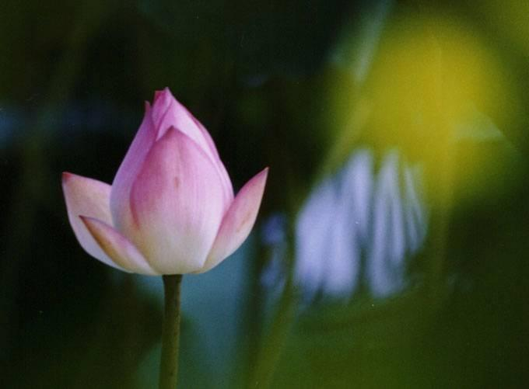
荷塘月色
月光是
— 朦胧的
景色是
— 淡雅的
环境是
— 冷清的
情感是
— 哀愁的
作者通过对荷塘月色的描写，在淡淡的喜悦与哀愁中，表达出对现实的不满，对和平生活的向往和寻求解脱而不可得的矛盾与痛苦。

Slide 43
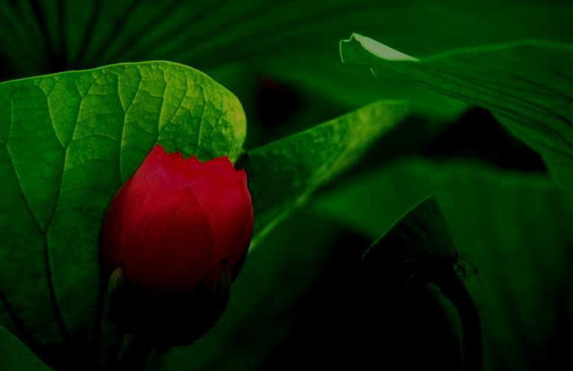
写作特点：
1、情景交融
2、语言凝炼、准确、清新
3、多种修辞手法的运用
4、叠词

Slide 44
合作探究
1、作者为什么这几天颇不宁静？
2、结尾为什么想起采莲的事？

Slide 45
“这几天心里颇不宁静”
1、对现实的不满和苦闷；
2、对政局和个人前途的忧虑；
3、表现了作者对美好自由幸福生活的向往。

Slide 46
《采莲赋》《西洲曲》
联想
☆ 以古时采莲欢乐的情景，衬托自己内心的哀愁与苦闷（反衬）
☆极自然地牵出思乡的哀愁。这种哀愁是当时作者苦闷矛盾心情的投影，表现作者内心的不平和对光明美好生活的憧憬

Slide 47
小结
《荷塘月色》是一篇以写景为主的抒情散文，通过对荷塘、月色等描绘，形象地展现了宁静、恬淡、幽美而又朦胧的荷塘月夜图。而且层次分明、结构严谨、语言生动传神，富有表现力。
再者，融情于景，借景抒情，将自己内心的孤独、寂寞、苦闷以及对美好生活的向往与憧憬表现得淋漓尽致，做到形散神聚，是一篇绝美的佳作。

Slide 48
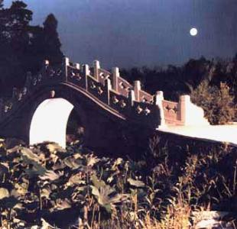
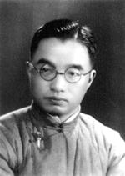
《荷塘月色》主题
朱自清通过在月下荷塘静谧幽美的景色中独处的心境描述，表达了他抑郁、孤寂和苦闷的心情。他想超脱现实自得其乐，而又不可排遣心中的忧虑，故只能是“淡淡的喜悦，淡淡的哀愁”。文章写出了一个追求进步的知识分子对现实的矛盾及他对自由宁静生活的向往。

